Slide 1
Projekt 1: Měření (dopravní) hlukové zátěže v jižním sektoru města Brna
Z7051 Environmentálně geografické praktikum
Úvod do problematiky
Pracovní postup
Požadované výstupy

Slide 2
Úvod do problematiky
Frekvence vlnění vnímatelné lidským uchem:
infrazvuk < 20 Hz – 20 kHz < ultrazvuk
zdroj vlnění (zvuku) + vodič
Zvuk lze popsat následujícími veličinami:
fyzikální intenzita (dB)
fyziologická hladina hlasitosti
frekvence
průběh kmitání (zabarvení)
doba trvání
hmotné prostředí, kterým se zvuk šíří

Slide 3
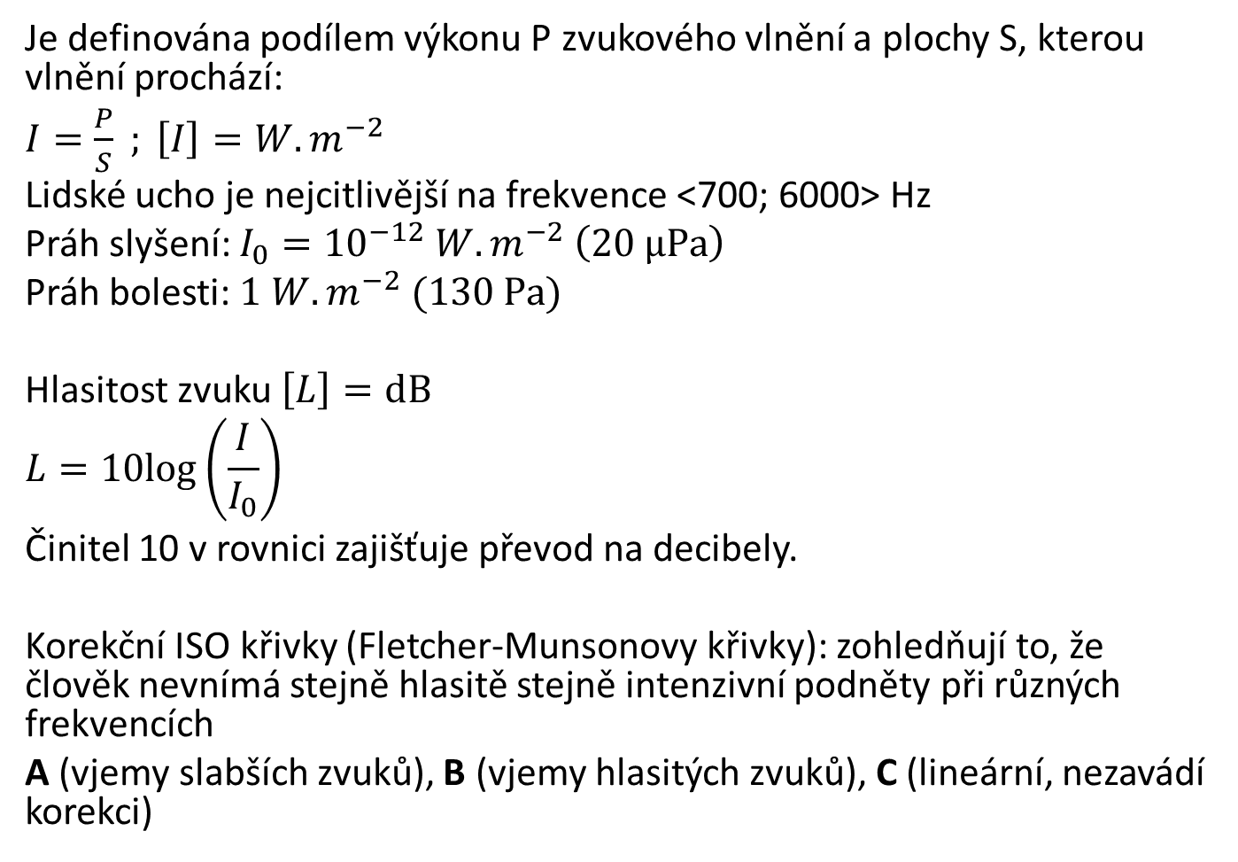
Intenzita zvuku
Je definována podílem výkonu P zvukového vlnění a plochy S, kterou vlnění prochází:
$I=\frac{P}{S} ; \left[I\right]=W.m^{−2}$
Lidské ucho je nejcitlivější na frekvence <700; 6000> Hz
Práh slyšení: $I_{0}={10}^{−12} W.m^{−2} \left(20 μPa\right)$
Práh bolesti: $1 W.m^{−2} (130 Pa)$
Hlasitost zvuku $\left[L\right]=dB$
$$L=10log\left(\frac{I}{I_{0}}\right)$$
Činitel 10 v rovnici zajišťuje převod na decibely.
Korekční ISO křivky (Fletcher-Munsonovy křivky): zohledňují to, že člověk nevnímá stejně hlasitě stejně intenzivní podněty při různých frekvencích
A (vjemy slabších zvuků), B (vjemy hlasitých zvuků), C (lineární, nezavádí korekci)

Slide 4
Fyziologické hladiny hlasitosti
dB | Příklady vnímání člověkem
0 | Práh slyšitelnosti
20 | Hluboké ticho, bezvětří, akustické ticho
30 | Šepot, velmi tichý byt či velmi tichá ulice
40 | Tlumený hovor, šum v bytě, tikot budíku
50 | Klid, tichá pracovna, obracení stránek novin
60 | Běžný hovor
70 | Mírný hluk, hlučná ulice, běžný poslech televize
80 | Velmi silná reprodukovaná hudba, vysavač v blízkosti
90 | Silný hluk, jedoucí vlak
100 | Sbíječka, přádelna, maximální hluk motoru
110 | Velmi silný hluk, živá rocková hudba, kovárna kotlů
120 | Startující proudové letadlo
130 | Práh bolestivosti
140 | Akustické trauma, 10 m od startujícího proudového letadla
170 | Zábleskový granát

Slide 5
Národní a evropská hluková legislativa
Zákon č. 258/2000 Sb., o ochraně veřejného zdraví
Nařízení vlády č. 148/2006 Sb., o ochraně zdraví před nepříznivými účinky hluku a vibrací (v roce 2011 bylo původní nařízení doplněno dalším nařízením č. 272/2011 Sb.)
Směrnice Evropských společenství 2002/49/ES o hodnocení a řízení hluku ve vnějším prostředí
Vyhláška Ministerstva zdravotnictví č. 523/2006 Sb., kterou se stanoví mezní hodnoty hlukových ukazatelů, jejich výpočet, základní požadavky na obsah strategických hlukových map a akčních plánů a podmínky účasti veřejnosti na jejich přípravě (vyhláška o hlukovém mapování)
Vyhláška Ministerstva pro místní rozvoj č. 561/2006 Sb., o stanovení seznamu aglomerací pro účely hodnocení a snižování hluku
Strategické hlukové mapy
Akční plány

Slide 6
Mezní hodnoty hluku stanovené vyhláškou Ministerstva zdravotnictví č. 523/2006 Sb.
 | Celodenní obtěžování hlukem | Rušení spánku
Pro silniční dopravu | 70 dB | 60 dB
Pro silniční dopravu | 70 dB | 65 dB
Pro silniční dopravu | 60 dB | 50 dB
Pro integrovaná zařízení | 50 dB | 40 dB
Mezní hodnota je definována jako hodnota hluku, při níž dochází ke škodlivému zatížení životního prostředí.

Slide 7
Hlukové hygienické limity
Základní limity pro venkovní hluk (např. okolí obytných domů)
Nařízení vlády č. 272/2011 Sb., o ochraně zdraví před nepříznivými účinky hluku a vibrací
VENKOVNÍ HLUK | Den (6–22 hod) | Noc (22–6 hod)
Základní limit – hluk jiný než z dopravy | 50 dB | 40 dB
Hluk ze silniční dopravy | 55 dB | 45 dB
Hluk ze železniční dopravy | 55 dB | 50 dB
Hluk z hlavních silnic | 60 dB | 50 dB
Hluk v ochranných pásmech drah | 60 dB | 55 dB
Stará hluková zátěž | 70 dB | 60 dB
Stará hluková zátěž u železničních drah | 70 dB | 65 dB

Slide 8
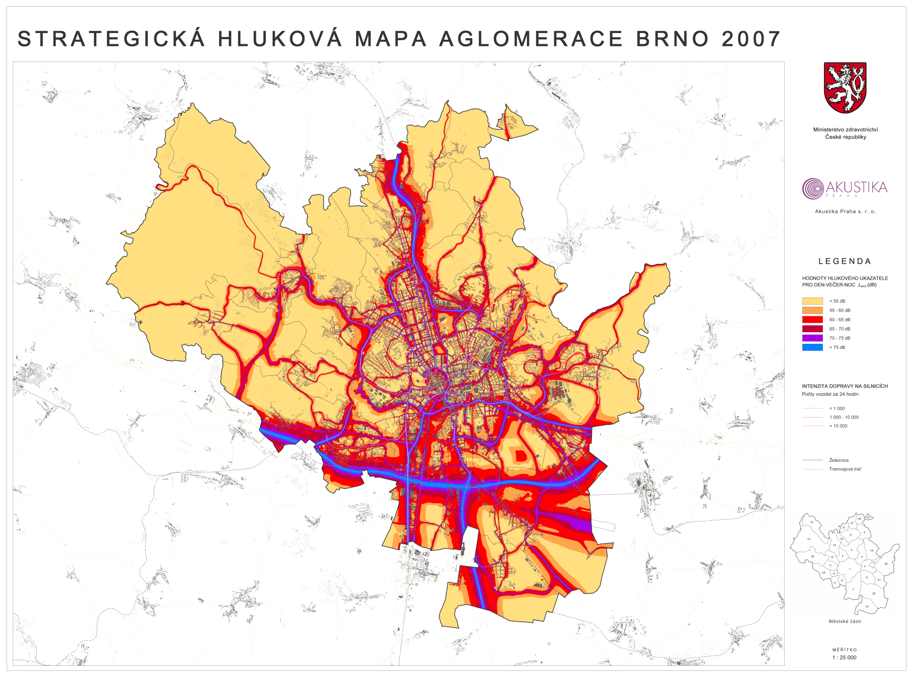
Strategická hluková mapa – brněnská aglomerace
On-line přístup k hlukovým mapám
http://ns.cenia.cz/arcgis/rest/services/CENIA/cenia_hluk/MapServer

Slide 9
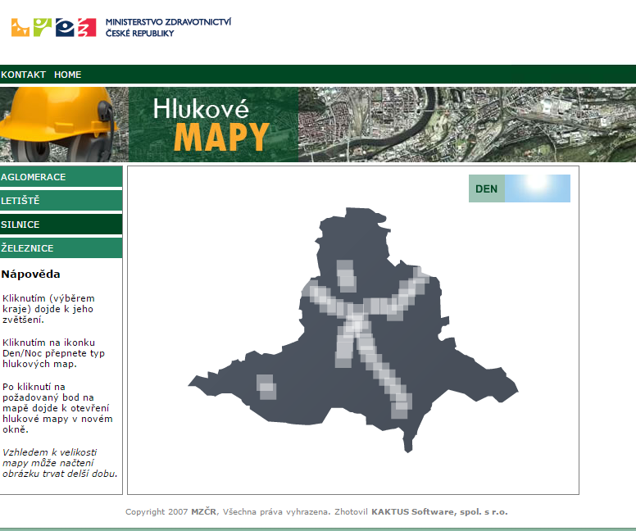
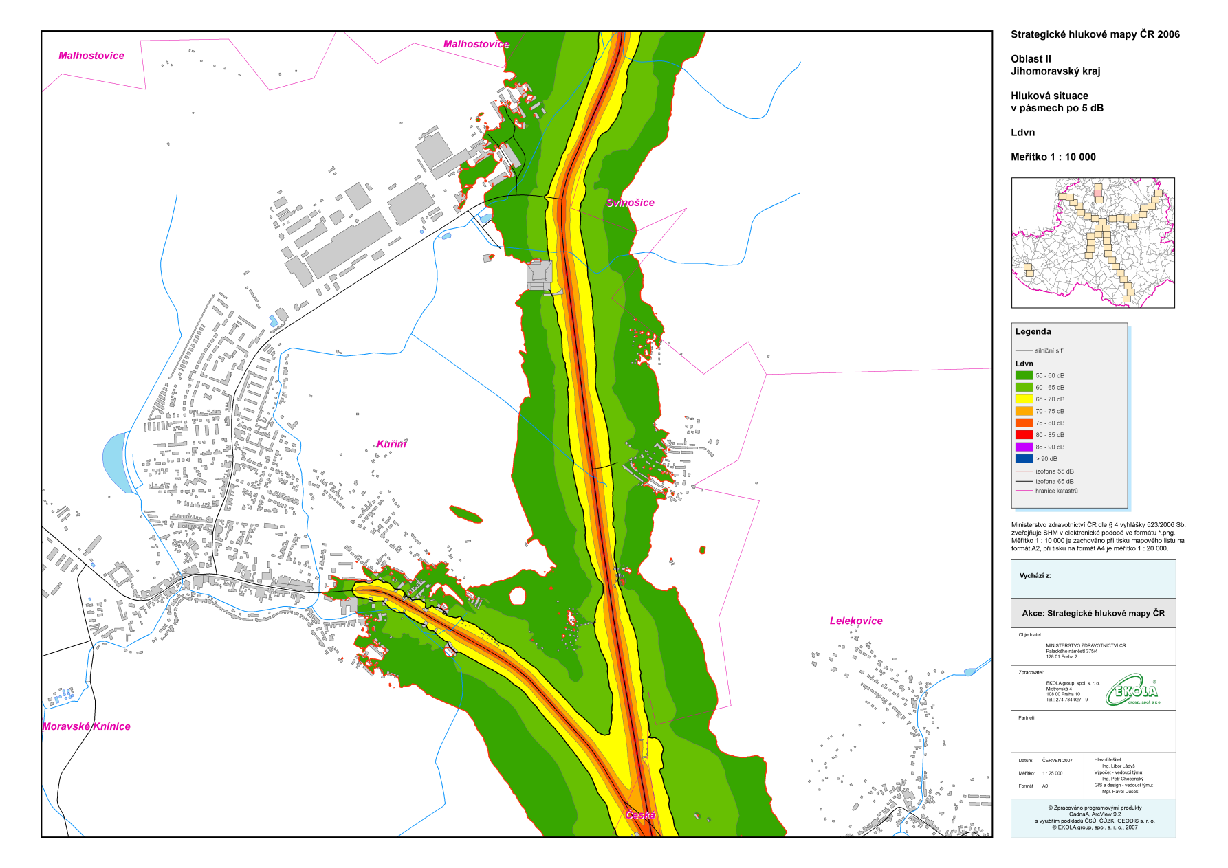
Strategická hluková mapa – Jihomoravský kraj: silnice

Slide 10
Pracovní postup
CÍLE PROJEKTU
Identifikace problémových oblastí z hlediska dopravní hlukové zátěže obyvatel jižního sektoru Brna.
Měření a porovnání hladiny hluku na třech lokalitách v blízkosti dálnice D1 v městské části Starý Lískovec.
Konfrontace naměřené hladiny hluku s ukazatelem Ldvn uvedeným ve Strategické hlukové mapě aglomerace Brno a hygienickými normami.
Diskuze faktorů šíření hluku a možných způsobů eliminace nadměrné hlukové zátěže ve Starém Lískovci.

Slide 11
Pracovní postup
POSTUP ŘEŠENÍ
Proveďte vizuální vyhodnocení mapy pro základní orientaci v prostoru kolem dálnice D1 a jejích přípojných komunikací; použijte mapu souhrnného ukazatele Ldvn
Z mapy zjistěte, do jaké vzdálenosti se projevuje hluková zátěž způsobená dálnicí; navrhněte a aplikujte postup, kterým vyjádříte hlukový dosah dálnice pomocí několika málo statistických ukazatelů
Zjistěte, kterými městskými částmi a obcemi dálnice prochází, kolik obyvatel žije v každé z těchto městských částí / obcí, uveďte rozlohu každé městské části a vypočítejte hustotu zalidnění
Zjistěte, jak rozsáhlá část brněnské aglomerace je ovlivněná nadměrným hlukem z dálničního provozu

Slide 12
Pracovní postup
POSTUP ŘEŠENÍ
Mapově vyjádřete průběh dálnice, zóny podle hlukové mapy a hranice městských částí s vyznačením hustoty zalidnění
Proveďte analýzu funkčního využití ploch v dosahu hlukové zátěže z dálnice (zjistěte kategorie využití ploch); na základě konfrontace ukazatele Ldvn a romístění rezidenčních a odpočinkových ploch identifikujte problémové oblasti
Proveďte dvě termínová měření hladiny hluku na třech lokalitách ve Starém Lískovci (každá skupina jednu lokalitu) pro období dne (6:00 až 18:00).; první měření proveďte během ranní dopravní špičky (od 8:00 do 8:30), druhé mimo dopravní špičku (od 13:30 do 14:00); porovnejte měření na lokalitě a mezi lokalitami
Charakterizujte místo měření z hlediska šíření hluku od dálnice, poznamenejte si momentální podmínky měření

Slide 13
Pracovní postup
POSTUP ŘEŠENÍ
Porovnejte naměřené hladiny hluku s přípustnými hygienickými normami; dále porovnejte naměřené hodnoty hluku s ukazatelem Ldvn uvedeným pro dané místo v hlukové mapě
Diskutujte faktory ovlivňující šíření dopravního hluku z dálnice v městské části Starý Lískovec, popište stávající protihluková opatření, navrhněte další možné způsoby snížení hlukové zátěže obyvatelstva

Slide 14
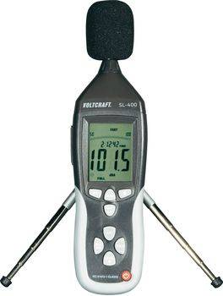
Pracovní postup
PODKLADY, POMŮCKY
doplnit normy a legislativu
Strategická hluková mapa aglomerace Brno
Software ArcGIS 10
Hlukoměr Voltcraft SL-400
Kalibrátor Voltraft 326
hlukoměr VOLTCRAFT SL-400

Slide 15
Ovládání přístroje VOLTCRAFT SL-400
  Proveďte kalibraci přístroje
  Proveďte měření hladiny hluku (30 min), naměřené hodnoty se ukládají do paměti přístroje
  Po měření zkontrolujte přístroj kalibrátorem, poznamenejte si případnou odchylku

Slide 16
Požadované výstupy
Kalkulace dosahu (vzdálenosti) hlukové zátěže z dálnice, včetně popisu použitého postupu.
Kalkulace relativního podílu ploch zasažených dálničním hlukem na rozloze brněnské aglomerace, vlastního města Brna a katastrů městských částí/obcí protnutých dálnicí.
Mapa trasy dálnice, hranic městských částí/obcí, funkčního využití ploch, hustoty obyvatelstva a hlukové zátěže.
Grafické a tabelární výstupy z hlukových měření:
  popis měřícího místa, včetně fotografie
  interval naměřených hodnot hluku, průměrná hodnota
  graf časových změn hladiny hluku
  rozdělení četností intenzity hluku (součtová čára, relativní četnosti)
  statistický test rozdílu mezi měřením ve špičce a mimo špičku, statistický test rozdílu mezi lokalitami

Slide 17
Požadované výstupy
Porovnání naměřených hodnot hluku s ukazatelem Ldvn (hluková mapa) a hlukovými limity (nařízení vlády, vyhláška MZ).
Rozbor faktorů ovlivňujících šíření hluku a návrhy na snížení hlukové zátěže obyvatelstva ve Starém Lískovci.

